Slide 1

实 训 项 目 答 辩PPT
四川信息职业技术学院（软件19-1）
区级卫生健康委员会智慧医养公共服务平台
答辩人：六组
组长：王涛
组员：李爽、彭明远、陈思源

Slide 2

开发背景
开发工具
系统设计
项目展示

Slide 3


开发背景
Development background

Slide 4
对于应对医疗资源紧张等社会问题，疾病预防重要性远远大于疾病治疗。而提升民众健康知识储备又是预防疾病的最有效途径，因此建设面向全区的在线健
康教育平台，能够实现投入小、见效快的迅速普及基础健康教育。通过长期积累，不断缓解区域内医疗资源短缺等社会问题。
To deal with social problems such as the shortage of medical resources, disease prevention is far more important than disease treatment. And to enhance people's health knowledge reserve is the most effective way to prevent diseases, so the construction of online health for the whole regionHealth education platform can realize the rapid popularization of basic health education with small investment and quick effect. Through long-term accumulation, social problems such as the shortage of medical resources in the region have been alleviated.

Slide 5
开发工具
The development tools

Slide 6
项目资料
所用技术
使用工具
参考资料
Java、Springboot、
MybatisPlus
IDEA、Visual Studio Code、
Navicat
MybatisPlus中文官方文档
Spring Framework中文文档
Spring Boot中文文档

Slide 7
专业技能
后端编写
Springboot
Mysql
数据库存储
Java
前端编写
Thymeleaf
MybatisPlus
数据库连接

Slide 8
解决问题
A
发现问题
人们在生命活动中会面临许许多多的问题，
要通过解决那些问题之后，才能求得自身
目标的实现。。
分析问题
B
在面对问题时无能为力，自身解决不了。
C
提出假设
医疗宣传平台，可以通过课程向大家普及医疗知识
D
检测假设
医疗宣传平台，可以通过课程向大家普及医疗知识

Slide 9
目标过程
一、制定项目所需要的技术
目标管理
八大过程
二、参考所需要的的经验，资料
三、从技术上实现创新
四、从目标责任到目标实施的过程。
区级健康系统需要全
方面严格，有效进行开发，
对待每一个步骤都需要格外
的认真仔细。
五、从目标实施到目标完成的过程。
六、从目标完成到目标测试的过程。
七、从目标测试到目标评价的过程。
八、从目标评价到目标结束的过程。

Slide 10
责任义务
区级健康管理系统
对于应对医疗资源紧张等社会问题，疾病预防重要性远远大于疾病治疗。而提升民众健康知识储备又是预防疾病的最有效途径
针对性
PERTINENCE
.
经济性
ECONOMY.
系统性
SYSTEMATICNESS.
时效性
EFFECTIVENESS
.

Slide 11

系统设计
The system design

Slide 12
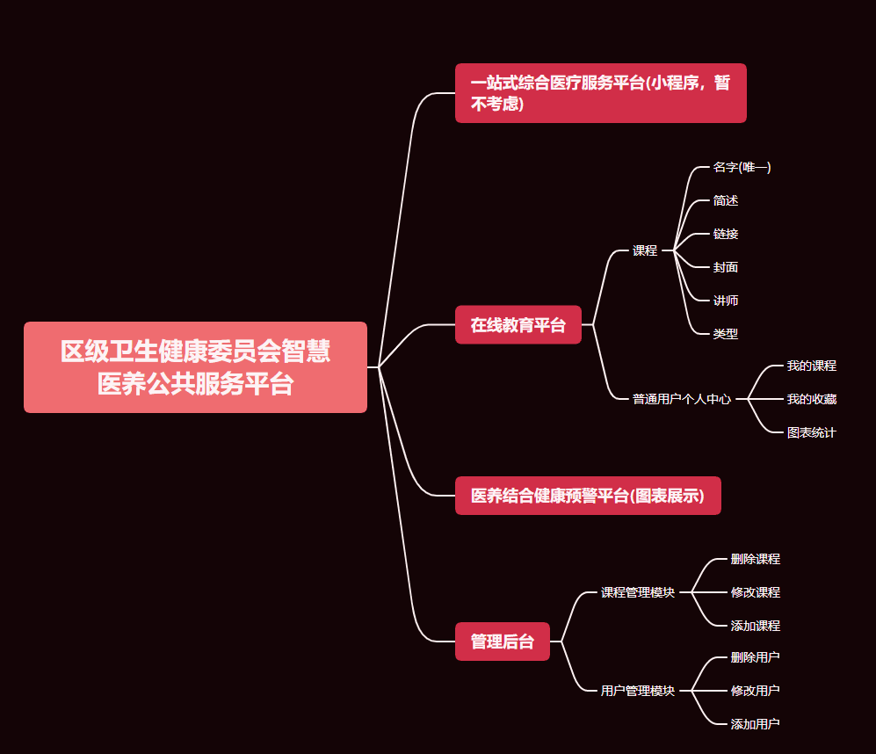
目标规划

Slide 13

项目展示
Projects show

Slide 14
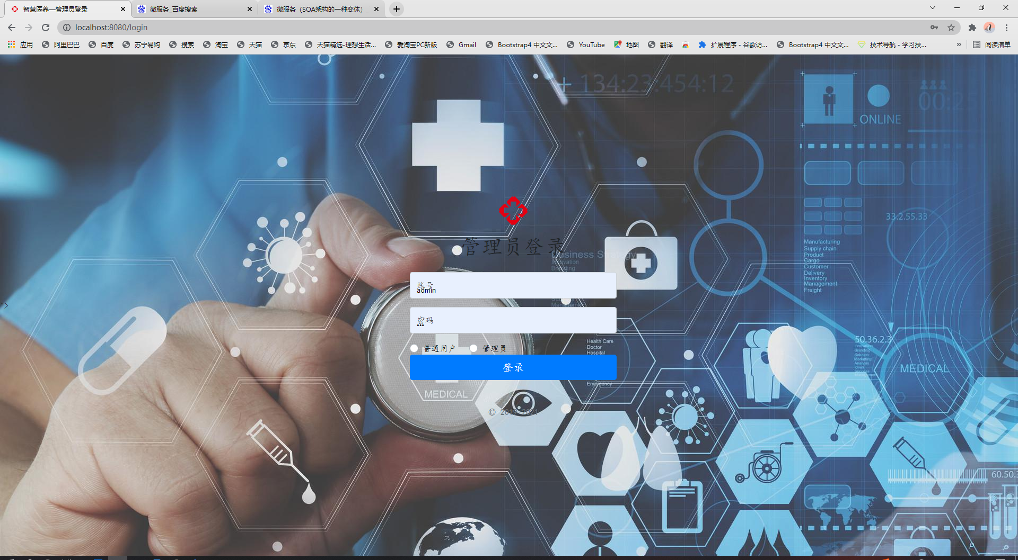
前端界面

Slide 15
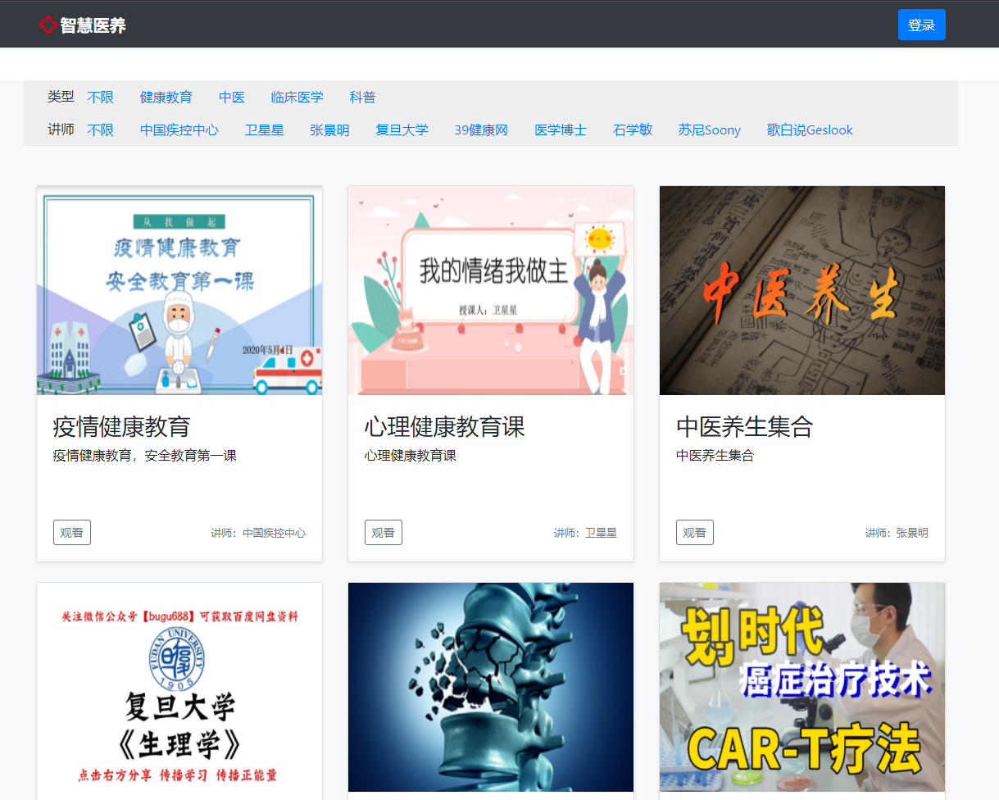
前端界面

Slide 16
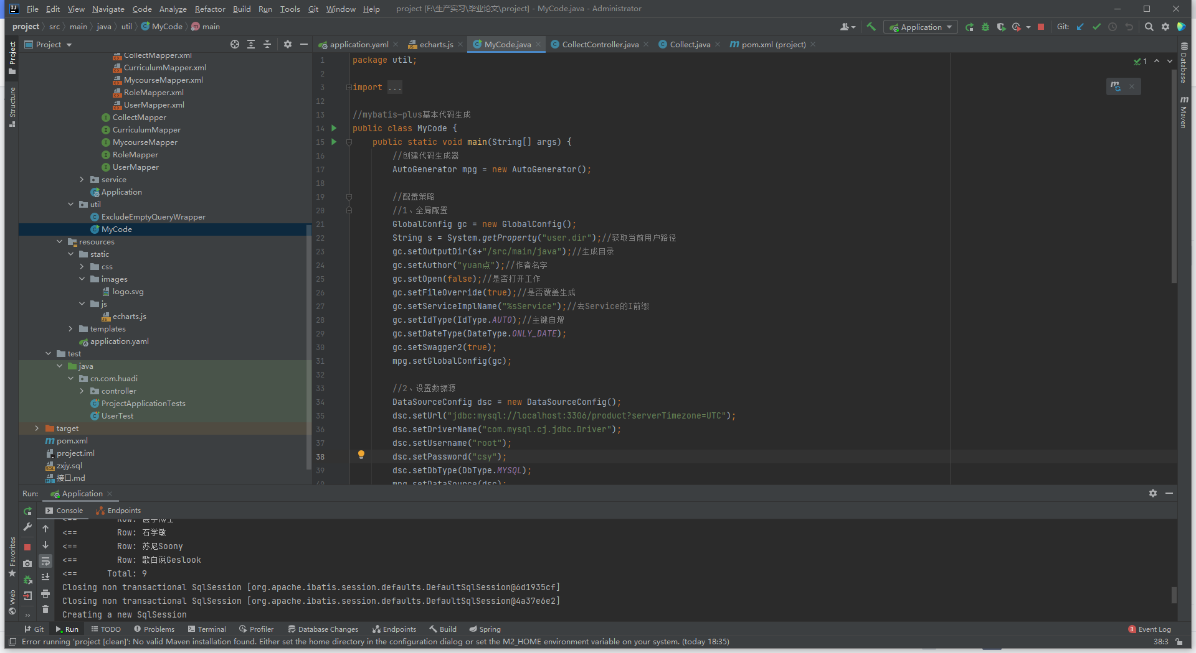
util

Slide 17
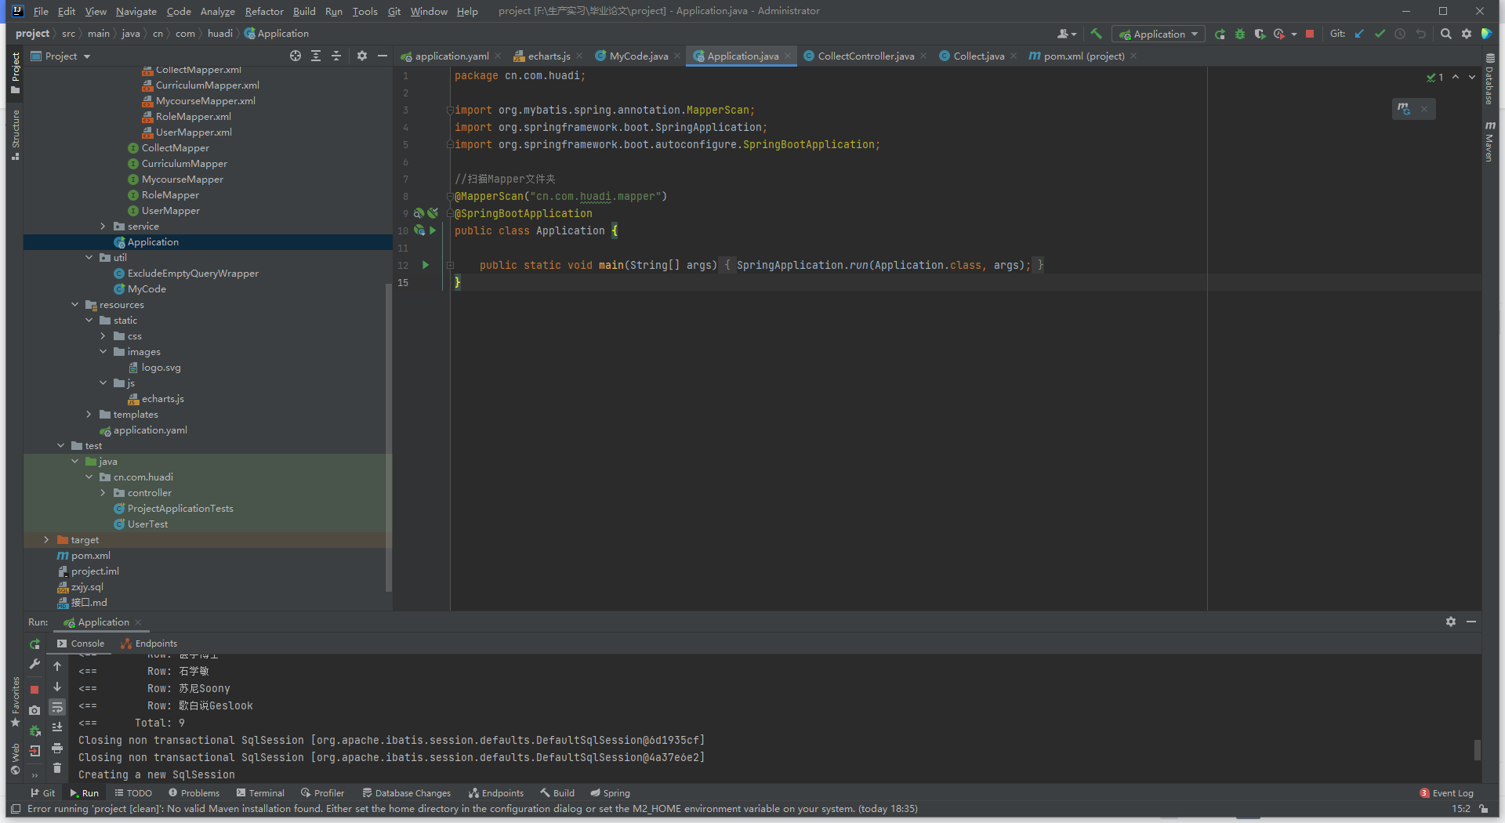
service

Slide 18
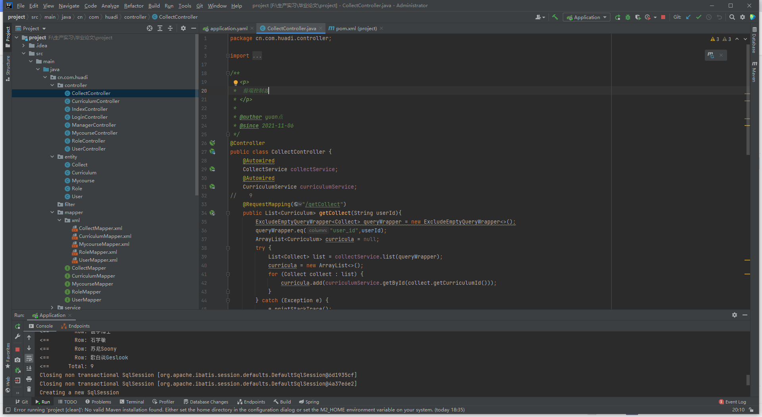
controller

Slide 19
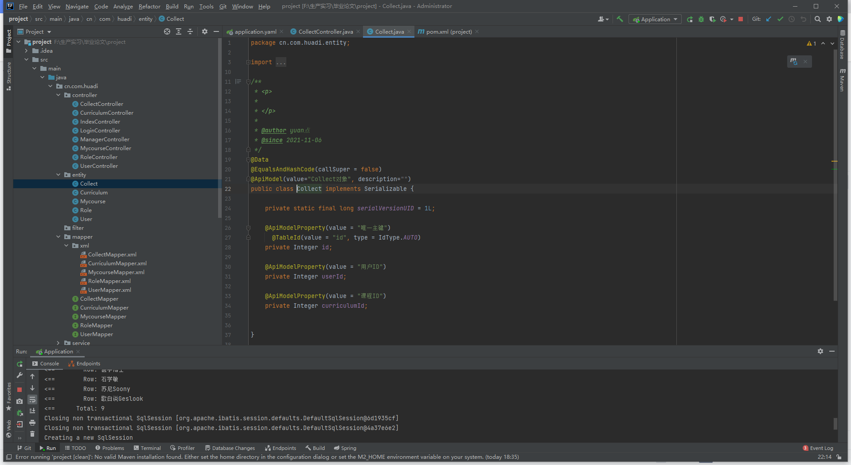
entity

Slide 20
谢 谢 收 看

